Slide 1
安全教育主题班会PPT
——安全无小事 人人关注安全
班级：XX年级XX班
时间：XX年XX月
汇报人：xiazaii

Slide 2
CONTENTS
——目 录——
Part 01
Part 02
Part 03
交通安全
校园安全
其他安全

Slide 3
目 录
CONTENTS
Part 01
交通安全
Part 02
校园安全
Part 03
其他安全

Slide 4
—第 1 篇—
交通安全

Slide 5
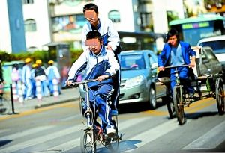
交通安全
交通安全是指学生在校园内和校园外的道路行走、乘坐交通工具时的人身安全。只要有行人、车辆、道路这三个交通安全要素存在，就有交通安全问题
也许只是一个小小的意外，就会造成严重后果，断送美好的前程甚至生命。

Slide 6
10万人
60%以上
世界首位
我国每年因各类事故死亡人数约
道路交通事故死亡人数占
我国的交通事故死亡人数位居
平均每天有280多人死于车祸。
其中中小学生占总人数的８％左右。
这个数字向人们敲响警钟，追根溯源，安全意识淡漠、麻痹大意、违章违纪是造成交通事故的根本原因。

Slide 7
交通安全—遵守交通规则
禁骑摩托车上学
横穿马路一看、二慢、三通过
不抢道
不骑英雄车
不骑车带人
不搭肩骑车
不猛拐弯
不攀爬机动车辆
放月假回家不乘坐无牌证车辆及超载车辆

Slide 8
关爱生命 安全出行
谈谈发生在你身边的交通事故

Slide 9
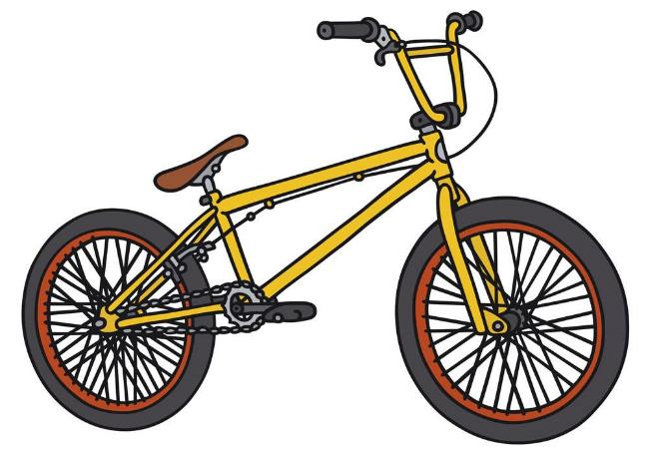
选择适当的交通工具
工具1——自行车
经常做好
自行车的安全检查

Slide 10
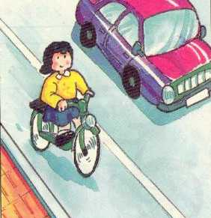
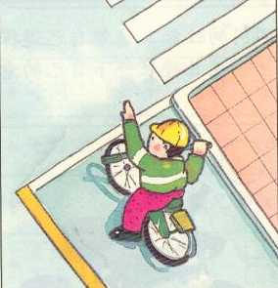
自行车的安全骑法
工具1——自行车
自行车要骑在慢车道上，并且靠路边行驶
通过十字路口时，要先停下来，看看左右

Slide 11
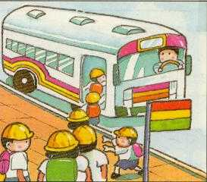
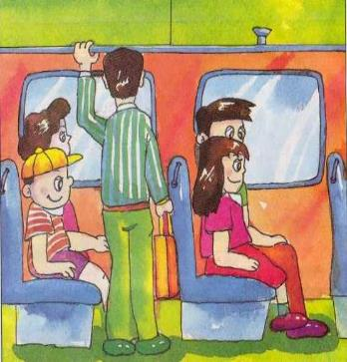
选择适当的交通工具
乘车时……
有序地上、下车，不推挤
车厢内要有礼貌，安静坐好

Slide 12
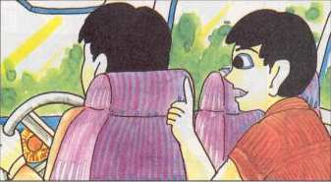
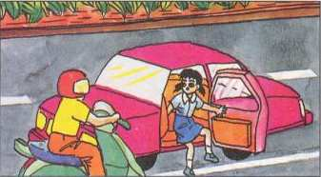
选择适当的交通工具
乘车时……
不要和开车的人聊天
严禁在机动车道下车

Slide 13
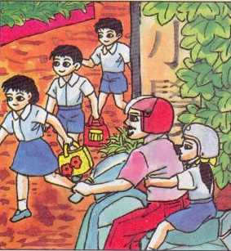
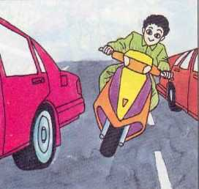
选择适当的交通工具
骑摩托车时……
提醒
驾驶者
切勿超速
骑、坐
摩托车
要戴安全帽

Slide 14
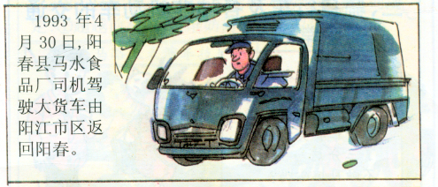
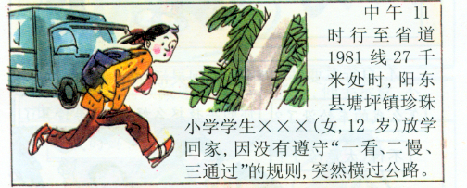
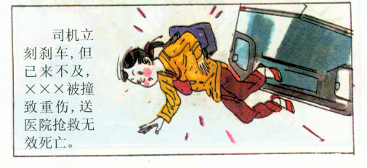
1993年4月30日,阳春县马水食品厂司机驾驶大货车由阳江市区返回阳春.
中午11时行至省道1981线27千米处时,阳东县塘坪镇珍珠小学某学生放学回家,没有遵守“一看、二慢、三通过”的规则,突然横过公路.
安全事故
实例
司机立刻刹车,但已来不及,这个学生被撞致重伤,送医院抢救无效死亡.

Slide 15
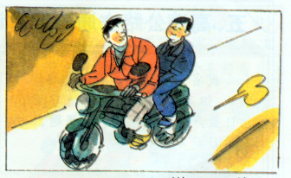
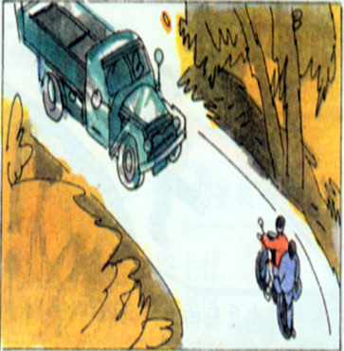
安全
事故
实例
1
2
1994年2月1日14时河口中学学生王某无证驾驶摩托车,后面还搭着表弟.
行至国道321线43K处,左传弯入河口镇木柿村时,忽遇一辆广东38-01215号东风自卸车迎面而来.

Slide 16
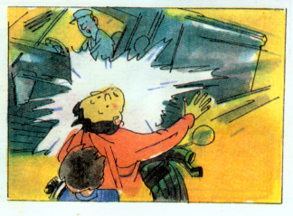
安全
事故
实例
安全
事故
实例
3
由于两车距离太近,王某又技术不良,措施不及,致使大货车左前轮猛烈碰撞摩托车,车厢左侧碰王某的头部,当即死亡,乘搭者亦负重伤.

Slide 17
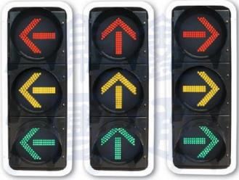
认识交通信号
指挥灯信号
车道灯信号
人行横道灯信号

Slide 18
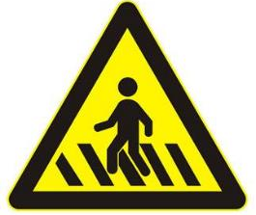
认识交通信号
禁止向左转弯
禁止行人通行标志
注意行人标志

Slide 19
认识交通信号
禁止非机动车通行标志
危险标志
当心车辆

Slide 20
—第 2 篇—
校园安全

Slide 21
校园是安全
的避风港吗？
【真实案例】
2012年 11月15日晚6时45分左右，江苏宿迁市宿豫实验初中的两名学生从教学楼坠落身亡。
死亡的两名学生一个15岁、一个16岁，都为宿豫实验初中的初二男生。在出事之前，两人在上完厕所回宿舍的路上，倚靠在教学楼四楼的栏杆上说话时，栏杆突然断裂，两名学生头朝下，从四楼坠落。
一名现场目击者称，之前这两名学生在教学楼4楼打闹，栏杆突然断裂，造成他们坠楼。该目击者描述，“教学楼的栏杆为不锈钢材料，比成年人的大拇指粗。其中有一段一米多长的栏杆落地，压在了坠楼学生的身上。”
现场目击者回忆，坠楼后，两名学生躺在一楼的一个教室门口，但现场血迹不多。一名学生当场身亡，另一名学生送到医院后不久身亡。坠楼10多分钟后，救护车到来将两名学生拉走。

Slide 22
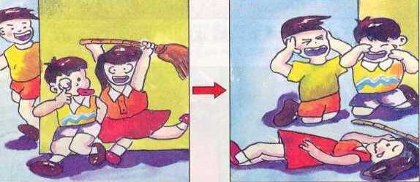
在走廊奔跑、追逐玩耍容易发生意外

Slide 23
不要在教室追逐、打闹
活动空间狭小、安全隐患多

Slide 24
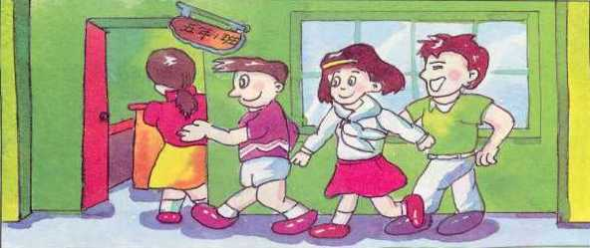
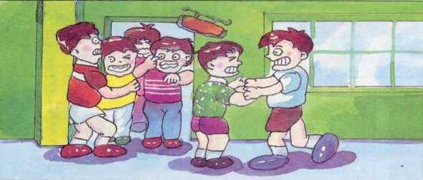
进出教室要有序、不要推挤
有序进出，顺利又迅速
推挤易产生意外，出入也不顺畅

Slide 25
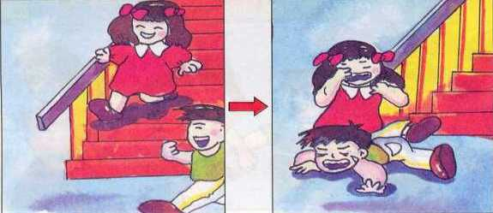
上下楼梯时……
尽量靠边行走、不要奔跑

Slide 26
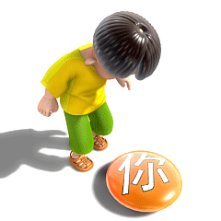
如何避免踩踏事故
1
上下楼梯要相互礼让，靠右行走，遵守秩序，注意安全。
2
在上操、集合等上下楼活动中，不求快，要求稳。
3
不准在楼梯间打闹、搞恶作剧等。
4
上课期间，教学大楼的所有大小门都要打开，一旦发生拥挤踩踏或者火灾等问题，便于及时有效地疏散。
5
楼梯发生踩踏等安全事故时，教师要及时组织疏导，防止事态进一步扩大。
6
一旦发生踩踏等安全事故，在现场的教师要马上报告学校领导。

Slide 27
体育课、室外活动
正确使用运动器材，注意听从老师指挥
注意周围同学动向，不要进入其活动范围

Slide 28
讨论：在教室内活动应怎样注意安全
在教室内活动，还有许多看起来细微的小事情值得同学们注意，否则，同样容易发生危险。
目前大多数教室空间比较狭小，又置放了许多桌椅、饮水机等用品，所以不应在教室中追逐、打闹，做剧烈的运动和游戏，防止磕碰受伤。
教室地板比较光滑的，要注意防止滑倒受伤；需要登高打扫卫生、取放物品时，要请他人加以保护，注意防止摔伤。
防磕碰
防滑、防摔
六大要素分析
改锥、刀、剪等锋利、尖锐的工具，图钉、大头针等文具，用后应妥善存放起来，不能随意放在桌子上、椅子上，防止有人受到意外伤害。
防意外
伤害
防坠落
住在寝室上铺的，不要将身体探出阳台或者窗外，谨防坠楼。
防火灾
防挤压
不要在教室里随便玩火，更不能在教室里燃放爆竹。
教室的门、窗户在开关时容易掩手，也应当处处小心。

Slide 29
不翻越围墙
不攀爬树木或建筑物
不在教室、走廊嬉闹或进行不安全的戏闹(互相追逐、奔跑、动手动脚)
不开不文明或过激玩笑
不往楼下投掷杂物
未经家长同意，不得私自外出、外宿和远游，防止绑架、拐骗和走失
不到危险地域游玩
要特别注意节假日安全
注意

Slide 30
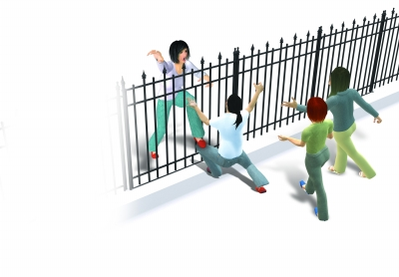
真实案例
2012年10月24日深夜12点左右，在南京工业大学浦口校区，一名18岁的大一女生小王翻越铁栅栏准备出宿舍楼时，不想脚一滑，身体从栅栏上摔了下来，下巴被铁栅栏顶部尖头贯穿。经过消防紧急切割救援，小王辗转多家医院，最终在25日凌晨3点多被送至南京军区总医院。随后，逸仙桥消防中队用切割机将金属护栏整体从小王身上切割下来，只有一段20厘米长的钢筋留在女生口中。25日上午11点多，钢筋终于被取出，目前小王还在治疗中。

Slide 31
7
不要把开水往窗外倒
不要站在窗台上擦玻璃
不要在吃饭时打冲锋
不要在下课时追赶推攘
不要爬围墙进出校园
不要跑步上、下楼梯
不要聚众打架。
做到七个
“不要”

Slide 32
谢谢观看
——安全无小事 人人关注安全——
班级：XX年级XX班
时间：XX年XX月

